Slide 1


ВОЛОНТЕРСКИЙ ЦЕНТР БГУОР

Slide 2
Волонтерская деятельность выступает сегодня:
- как один из современных перспективных факторов, обусловливающих формирование социальных качеств личности;
- является одним из приоритетных направлений молодежной политики;
- является способом получения новых знаний, развития навыков общественной, волонтерской деятельности, формирования нравственных ценностей, активной гражданской позиции.

Slide 3
Одним из основных направлений работы волонтерского центра ФГБУ ПОО «БГУОР»
является:
Социальное волонтёрство – подготовка, организация и проведение спортивно-массовых мероприятий, праздников для воспитанников детских социальных центров и дошкольных учреждений, центров реабилитации инвалидов и лиц с ОВЗ в рамках профессиональной педагогической деятельности и воспитания молодежи.

Slide 4
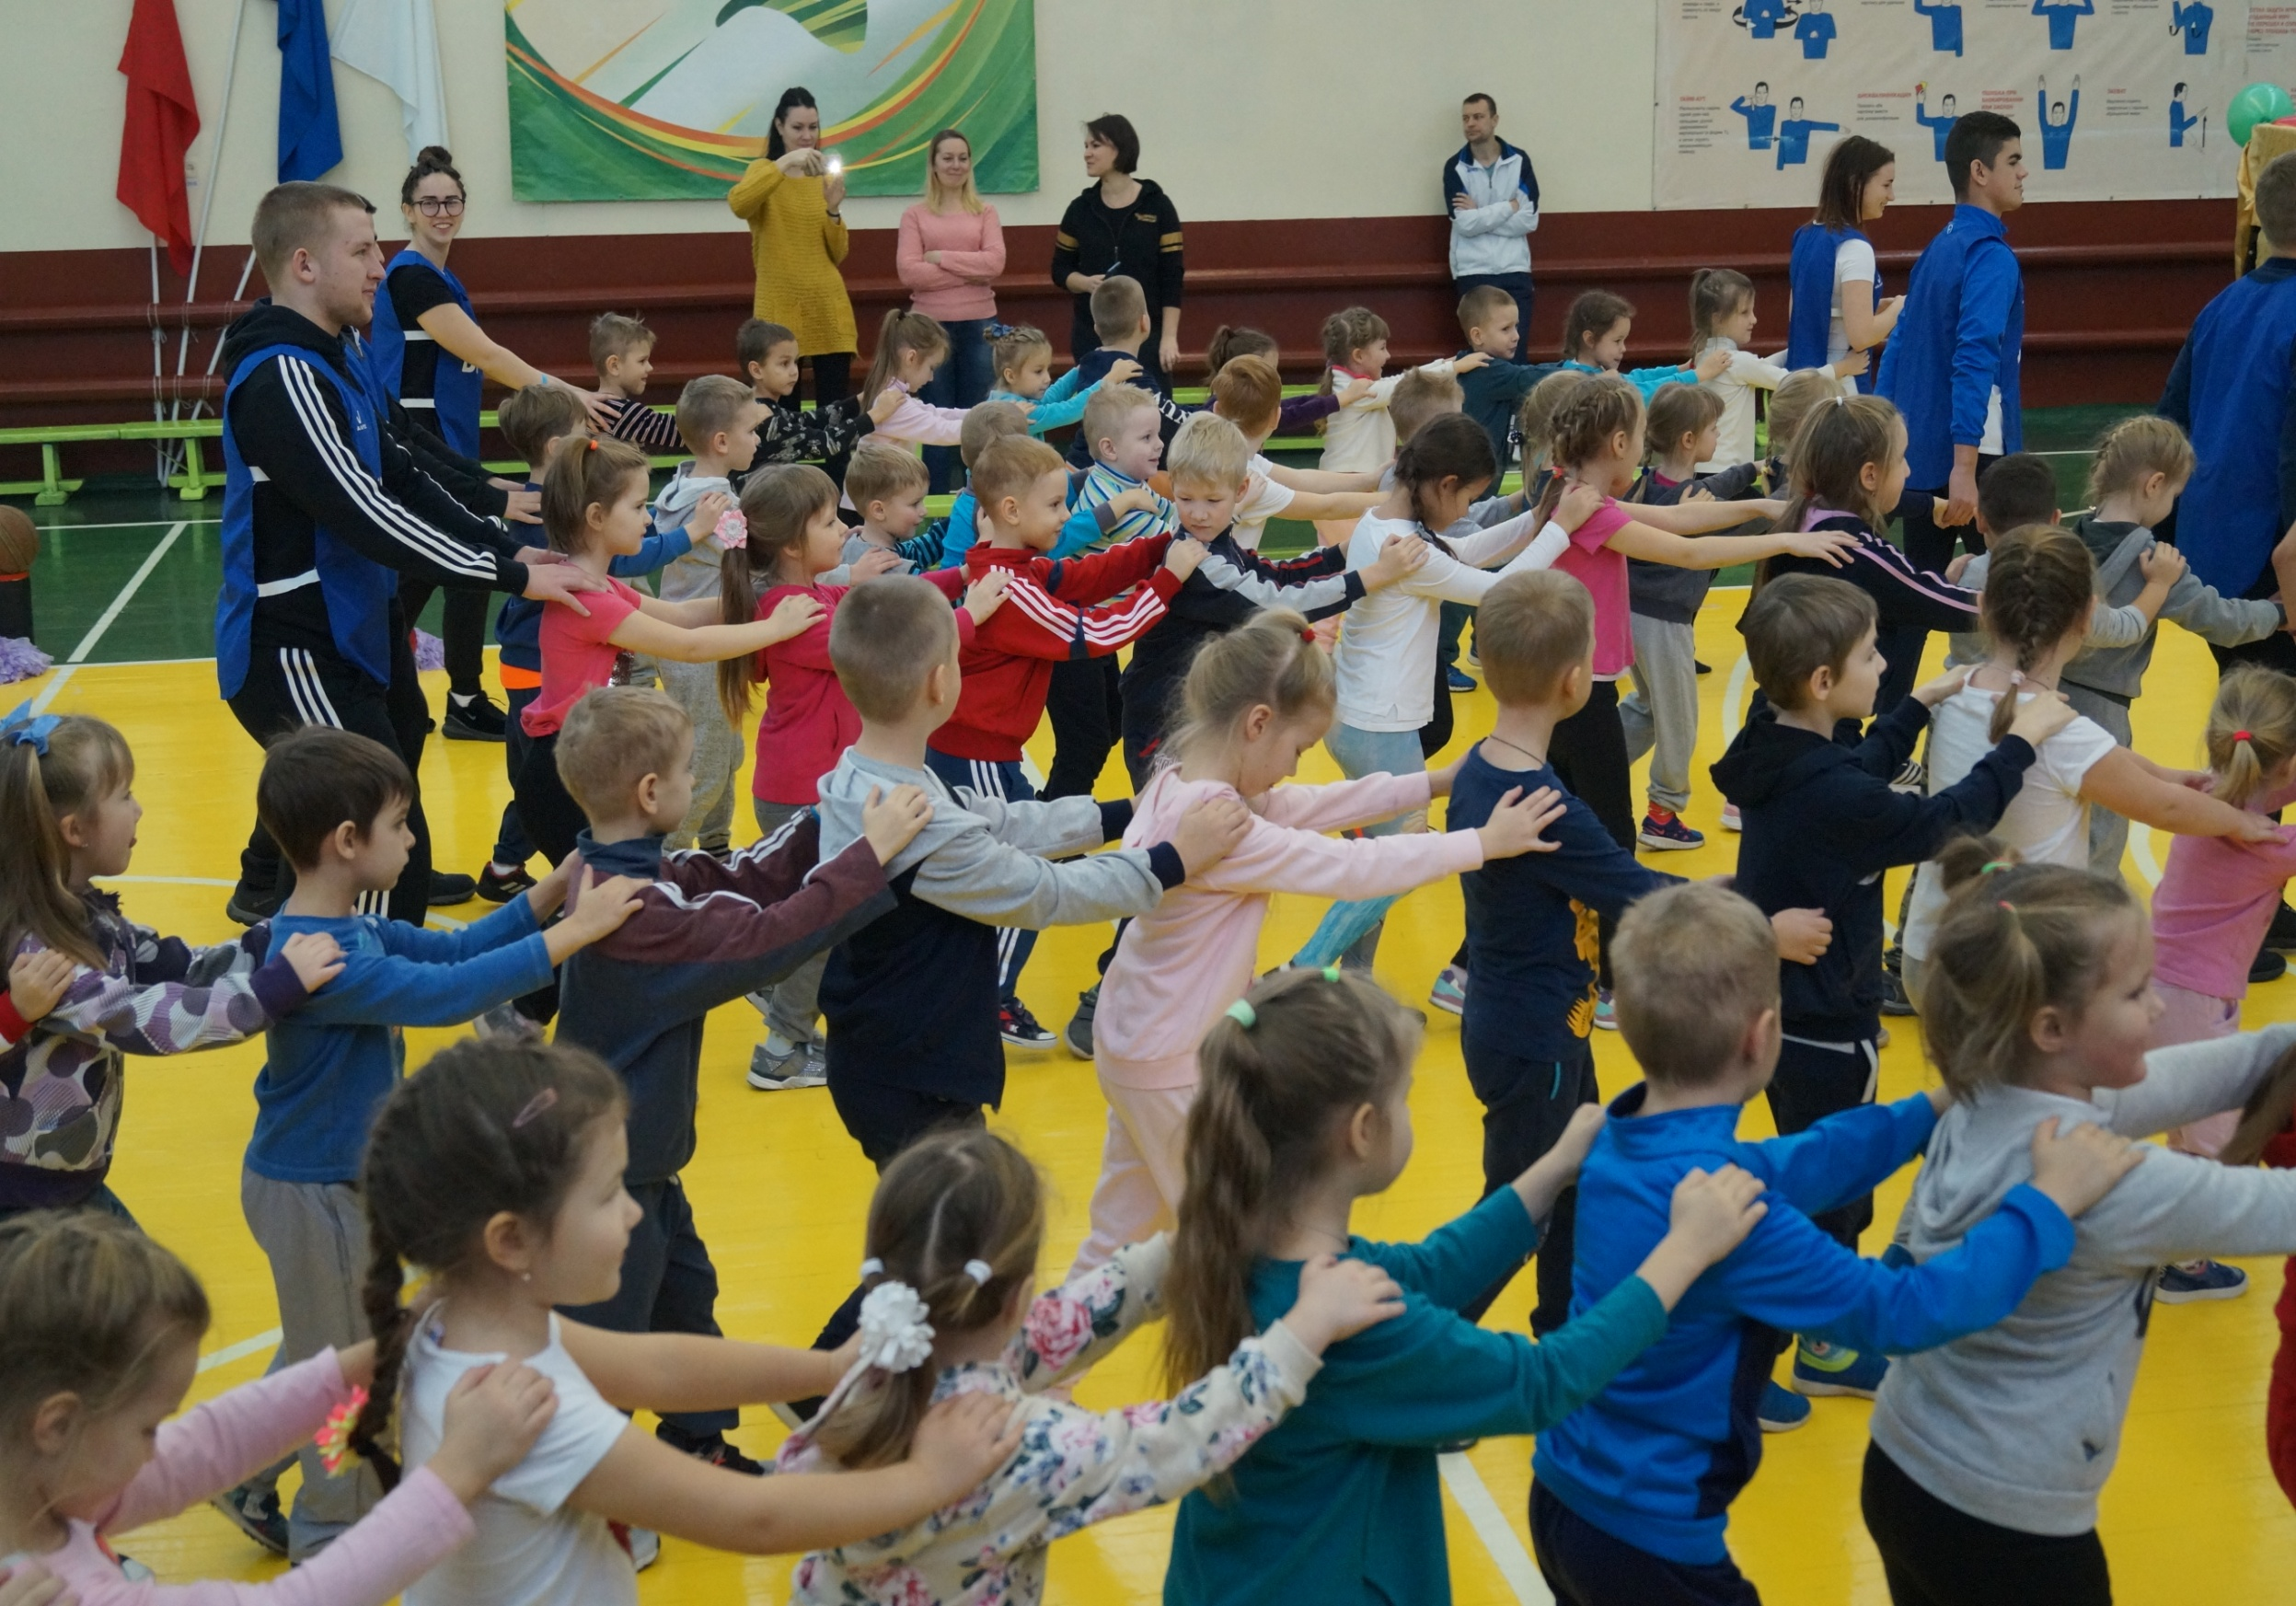

Slide 5
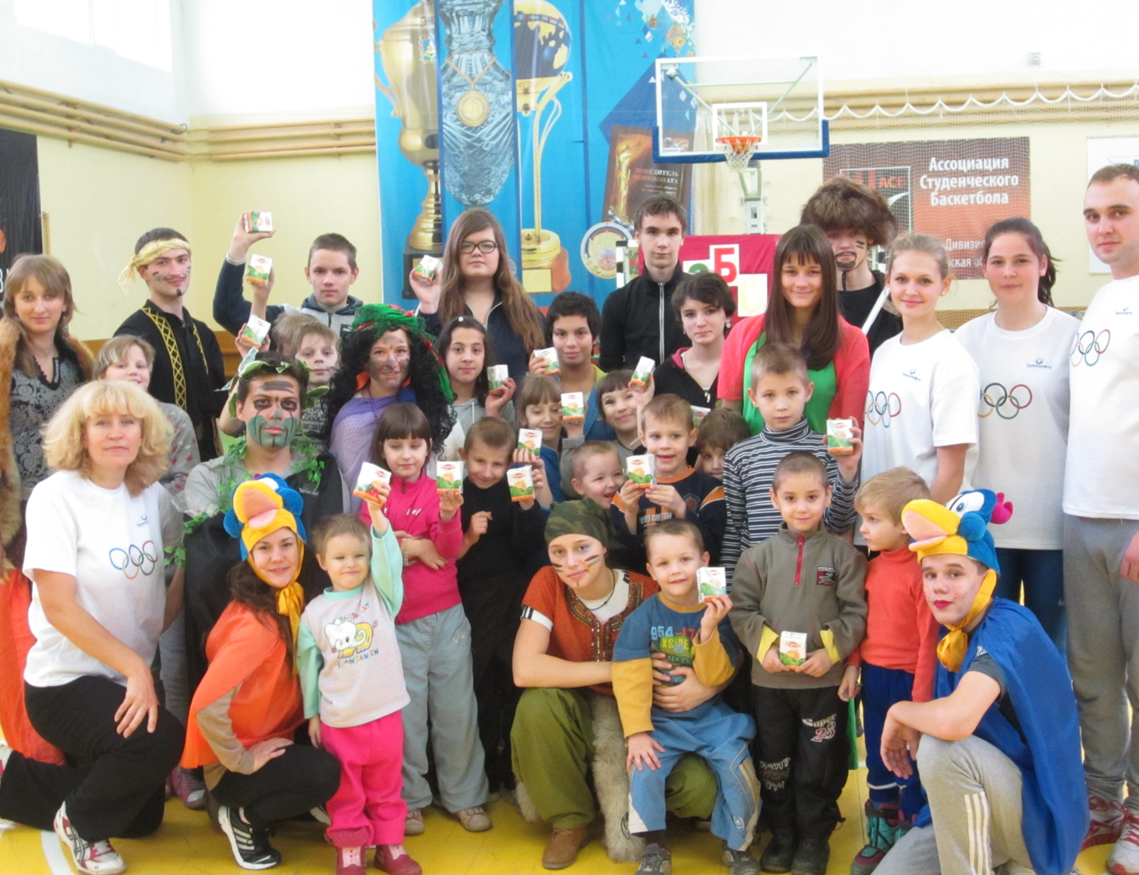

Slide 6
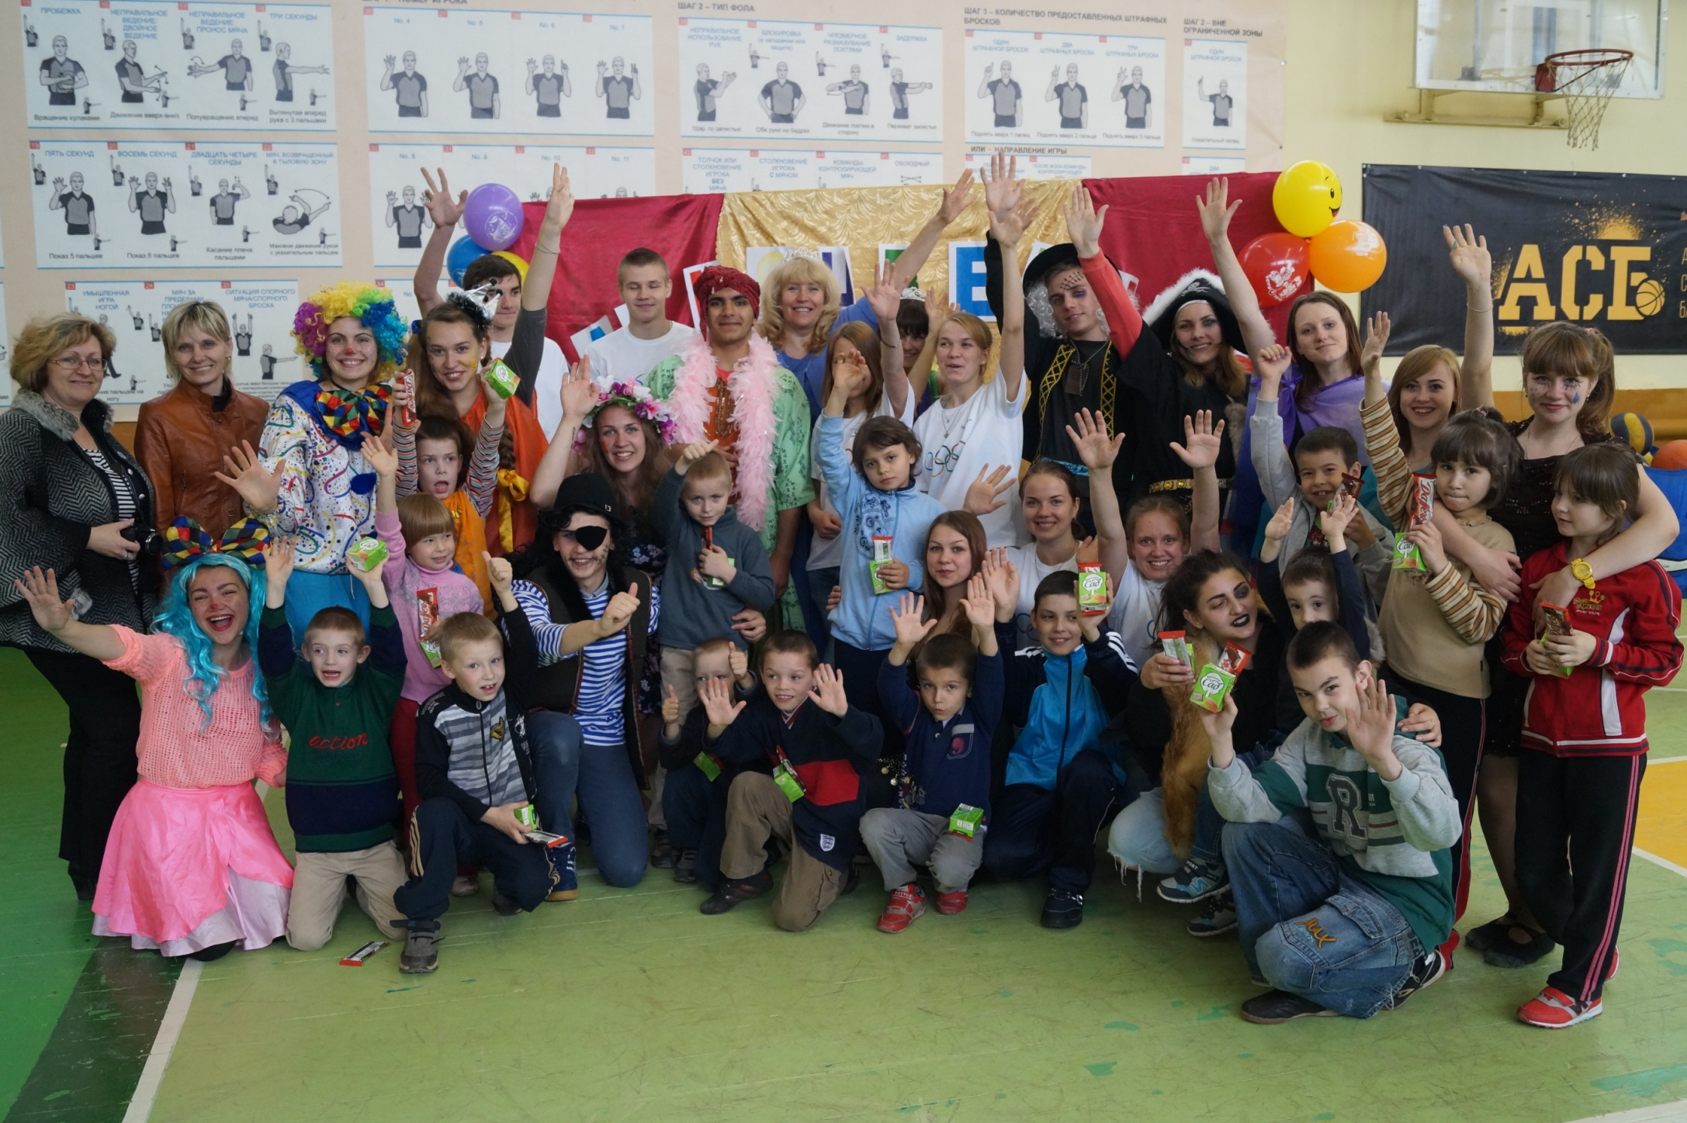

Slide 7
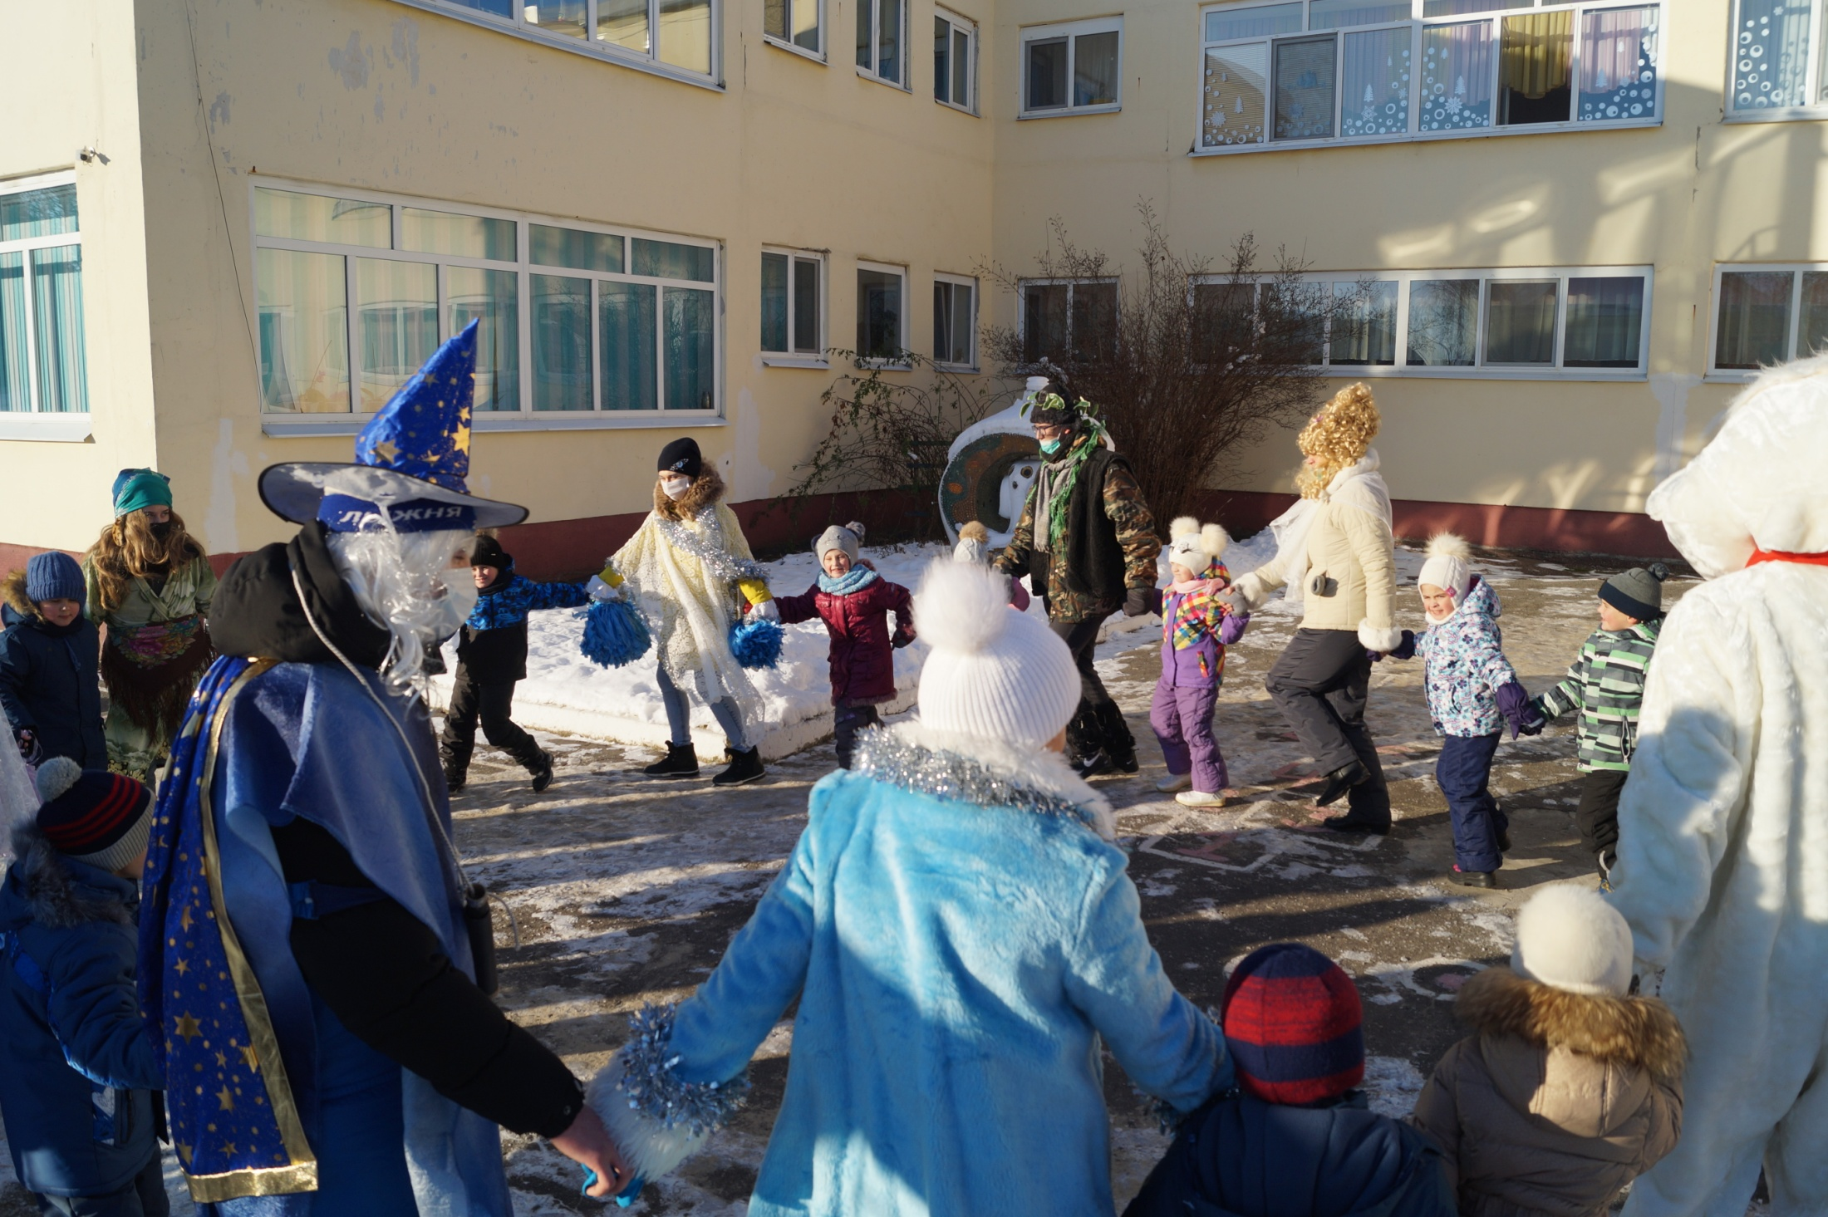

Slide 8
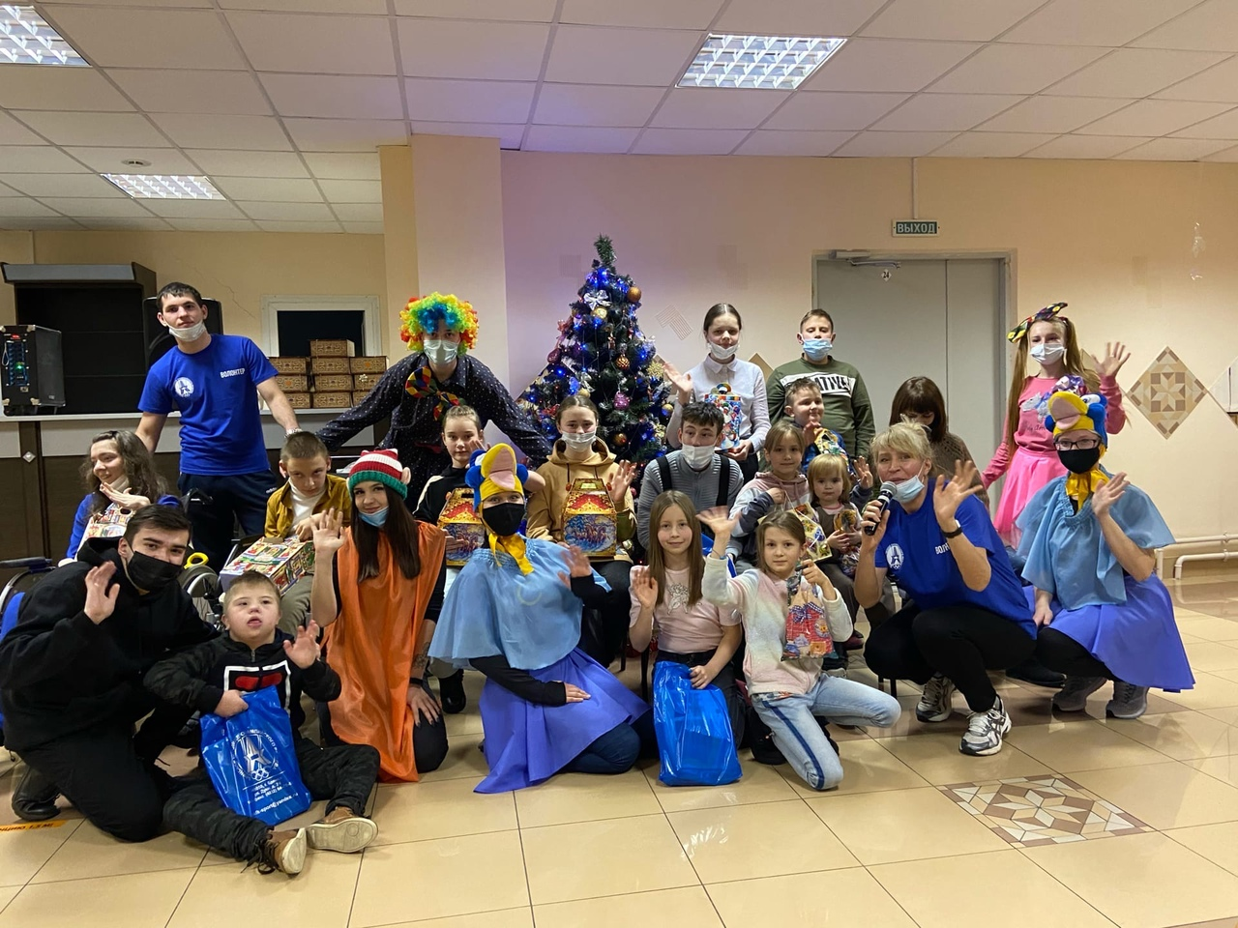

Slide 9
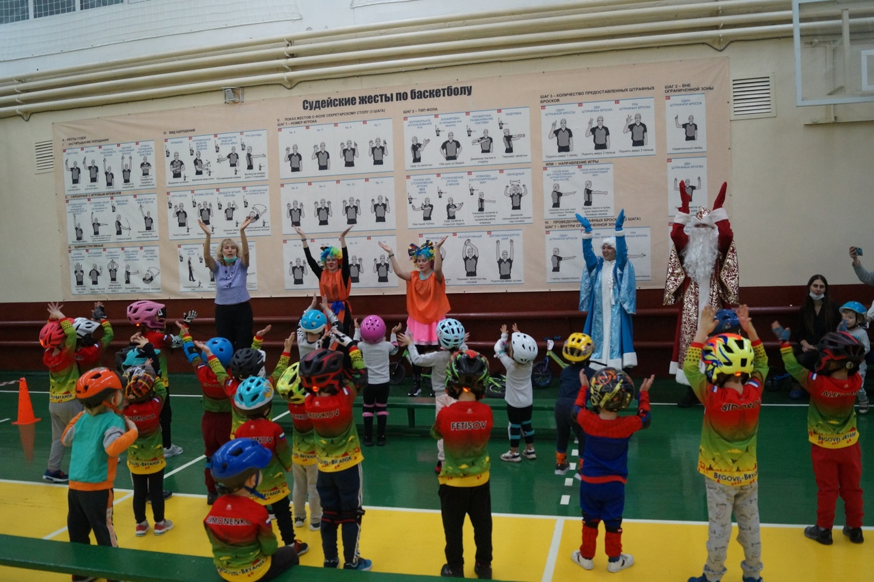

Slide 10
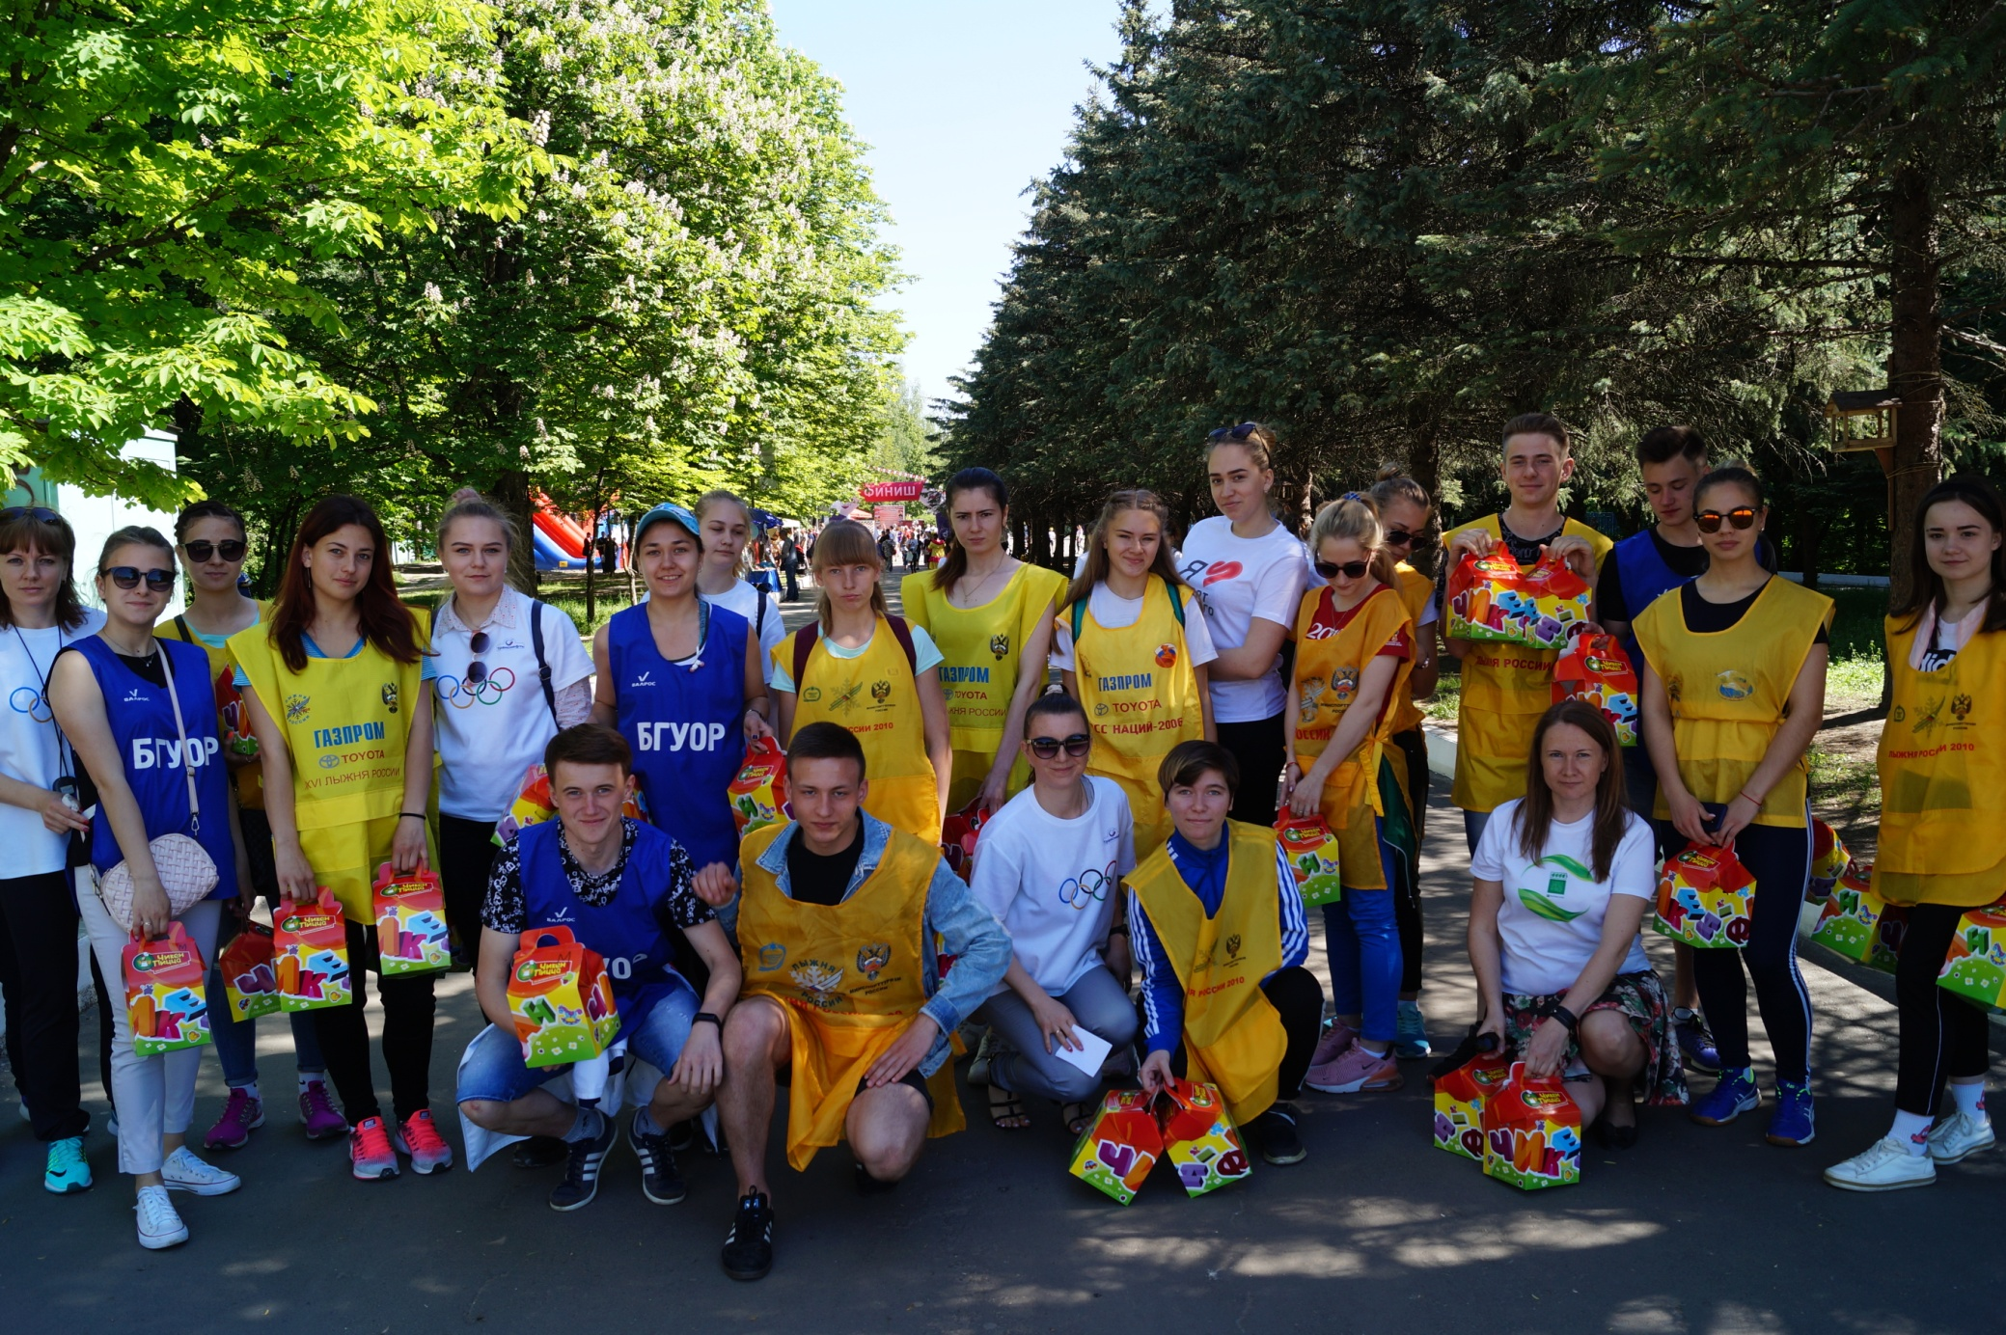

Slide 11
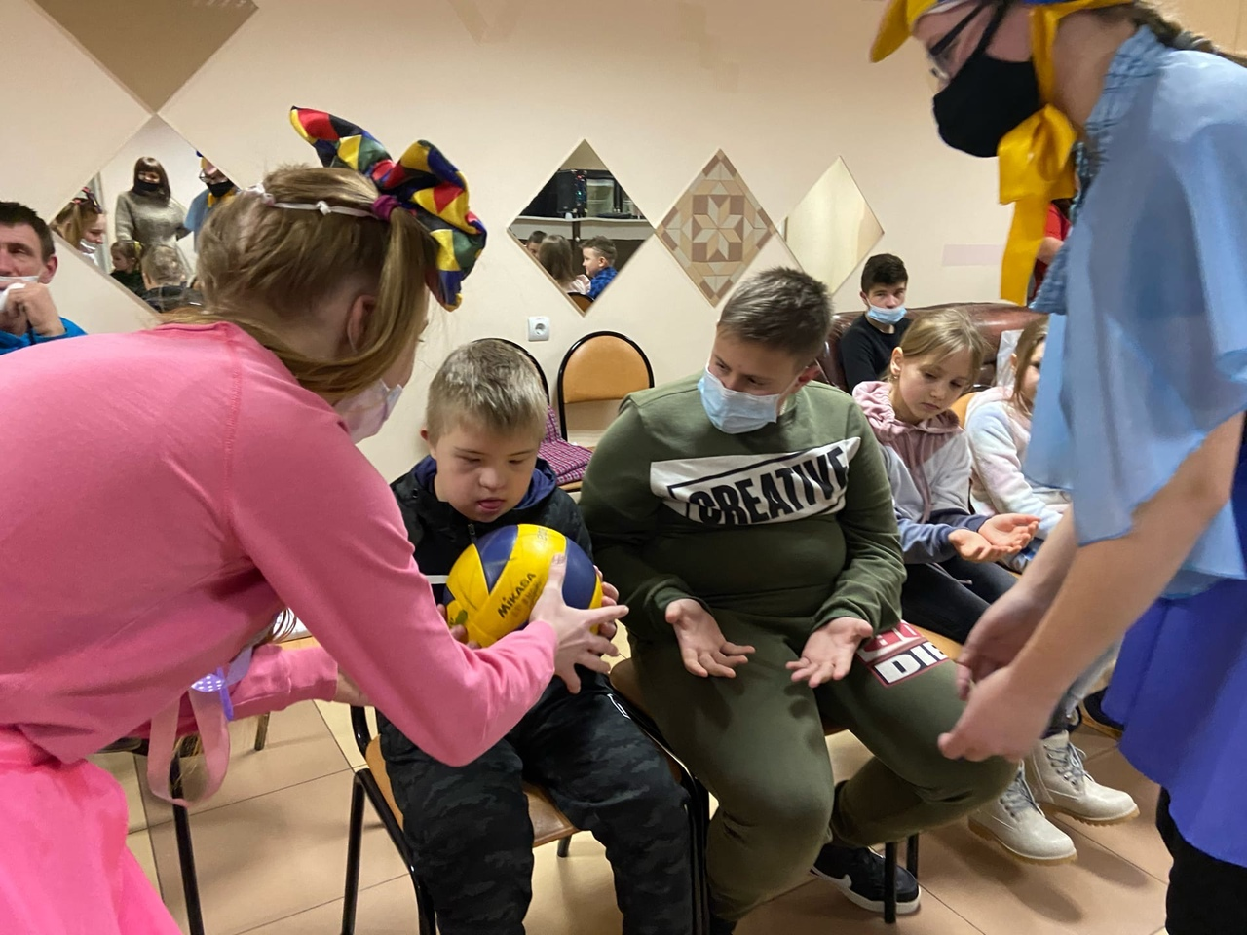

Slide 12
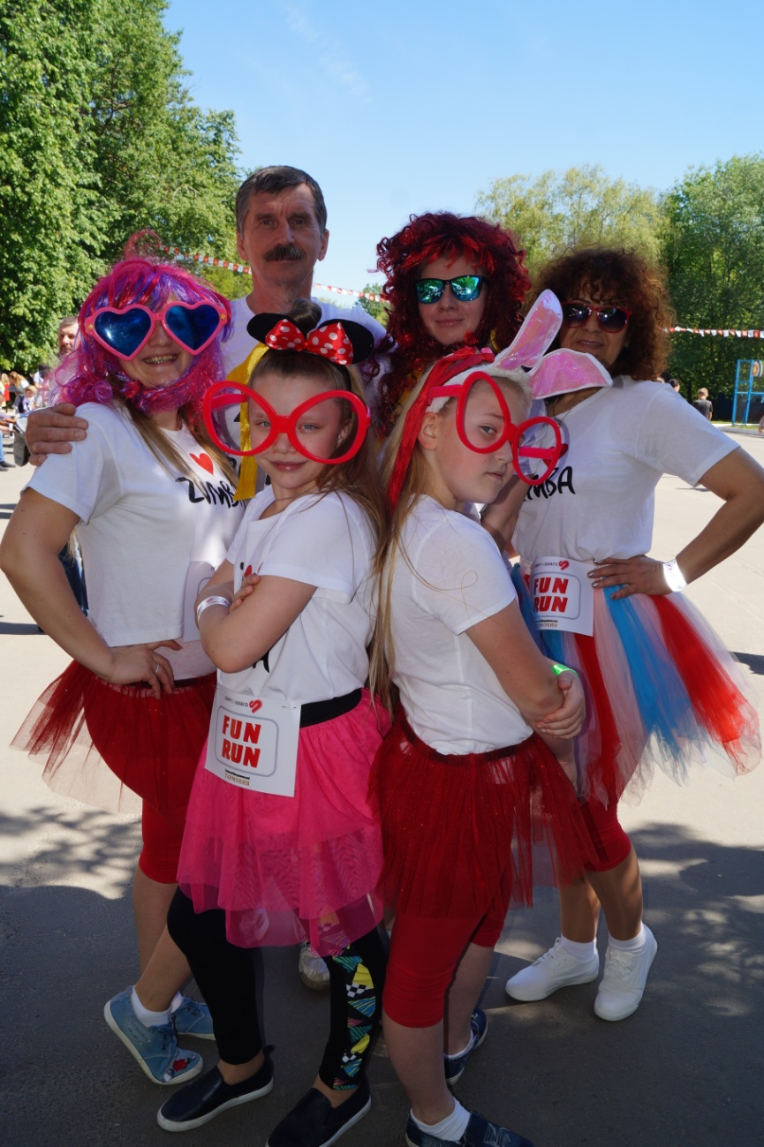

Slide 13
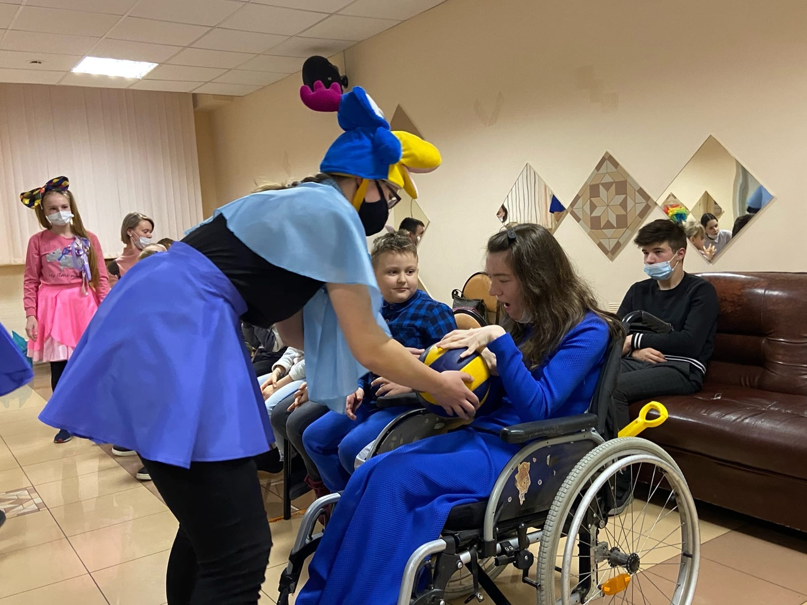

Slide 14
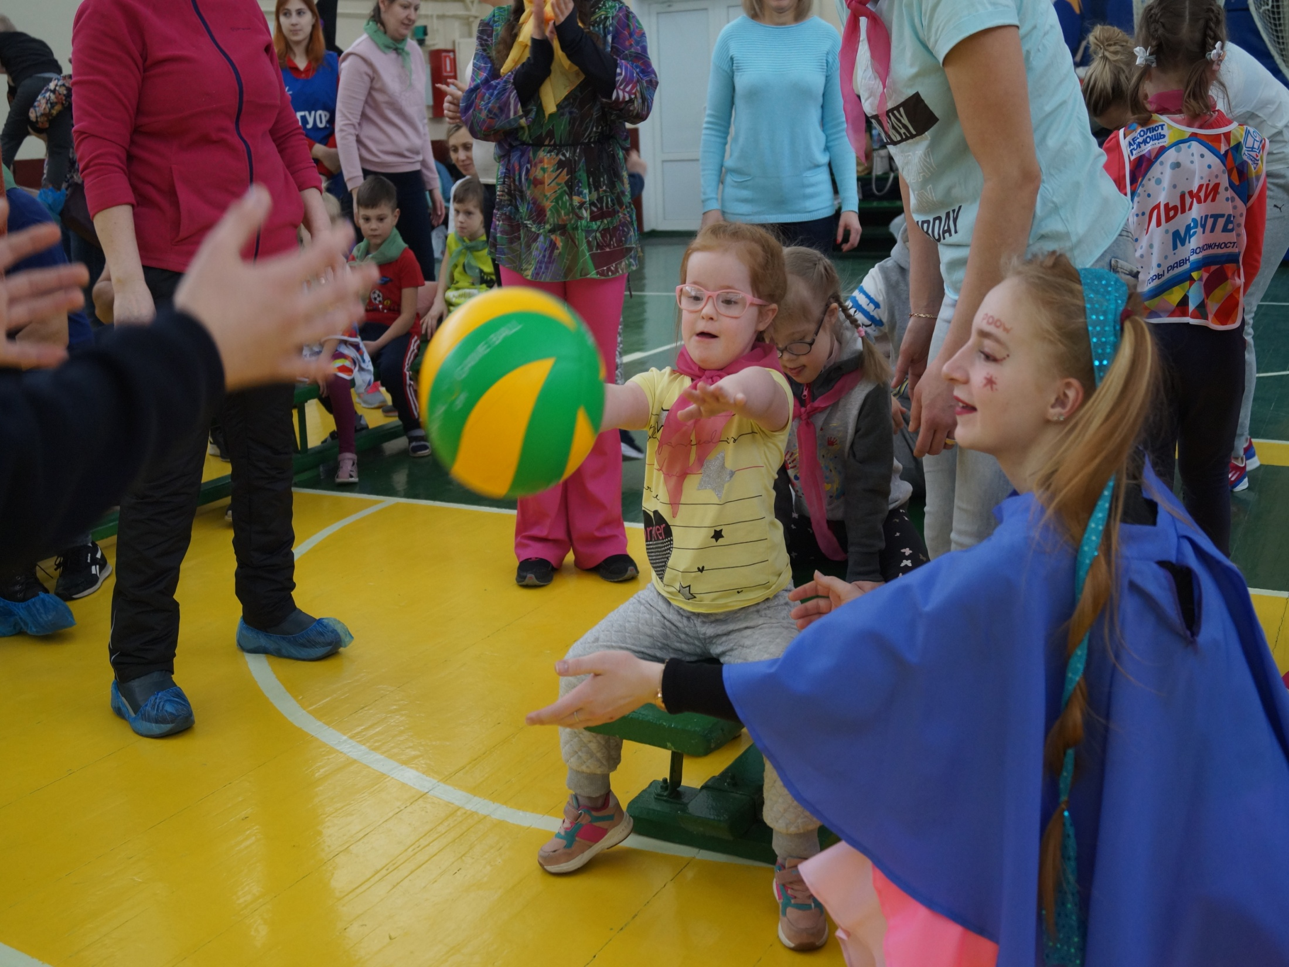

Slide 15
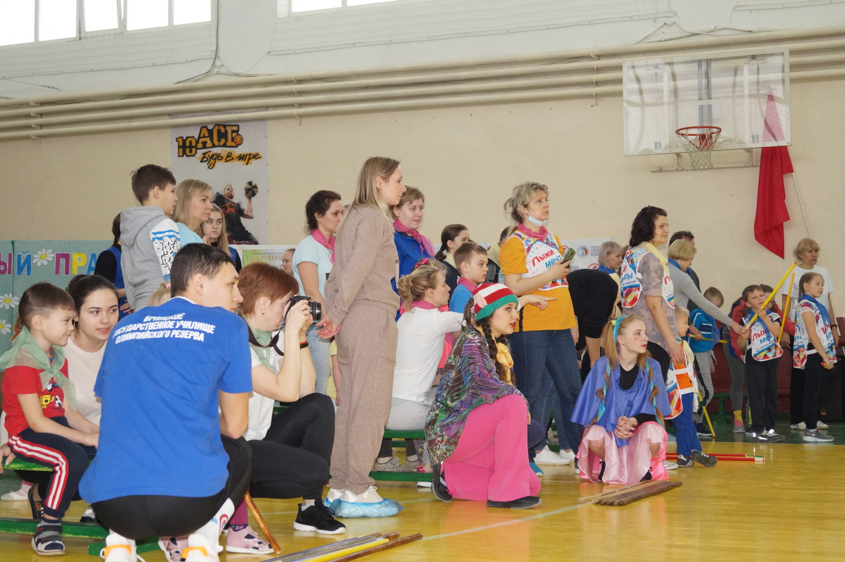

Slide 16
Подводя итоги хочется надеется, что активное участие студенческой молодёжи в спортивно-массовых мероприятиях, в различных проектах пропаганды здорового образа жизни, работа с людьми с ограниченными возможностями здоровья, детьми - будут способствовать накоплению опыта профессиональной педагогической и волонтёрской деятельности нашего центра.

Slide 17

Спасибо за внимание

